Slide 1
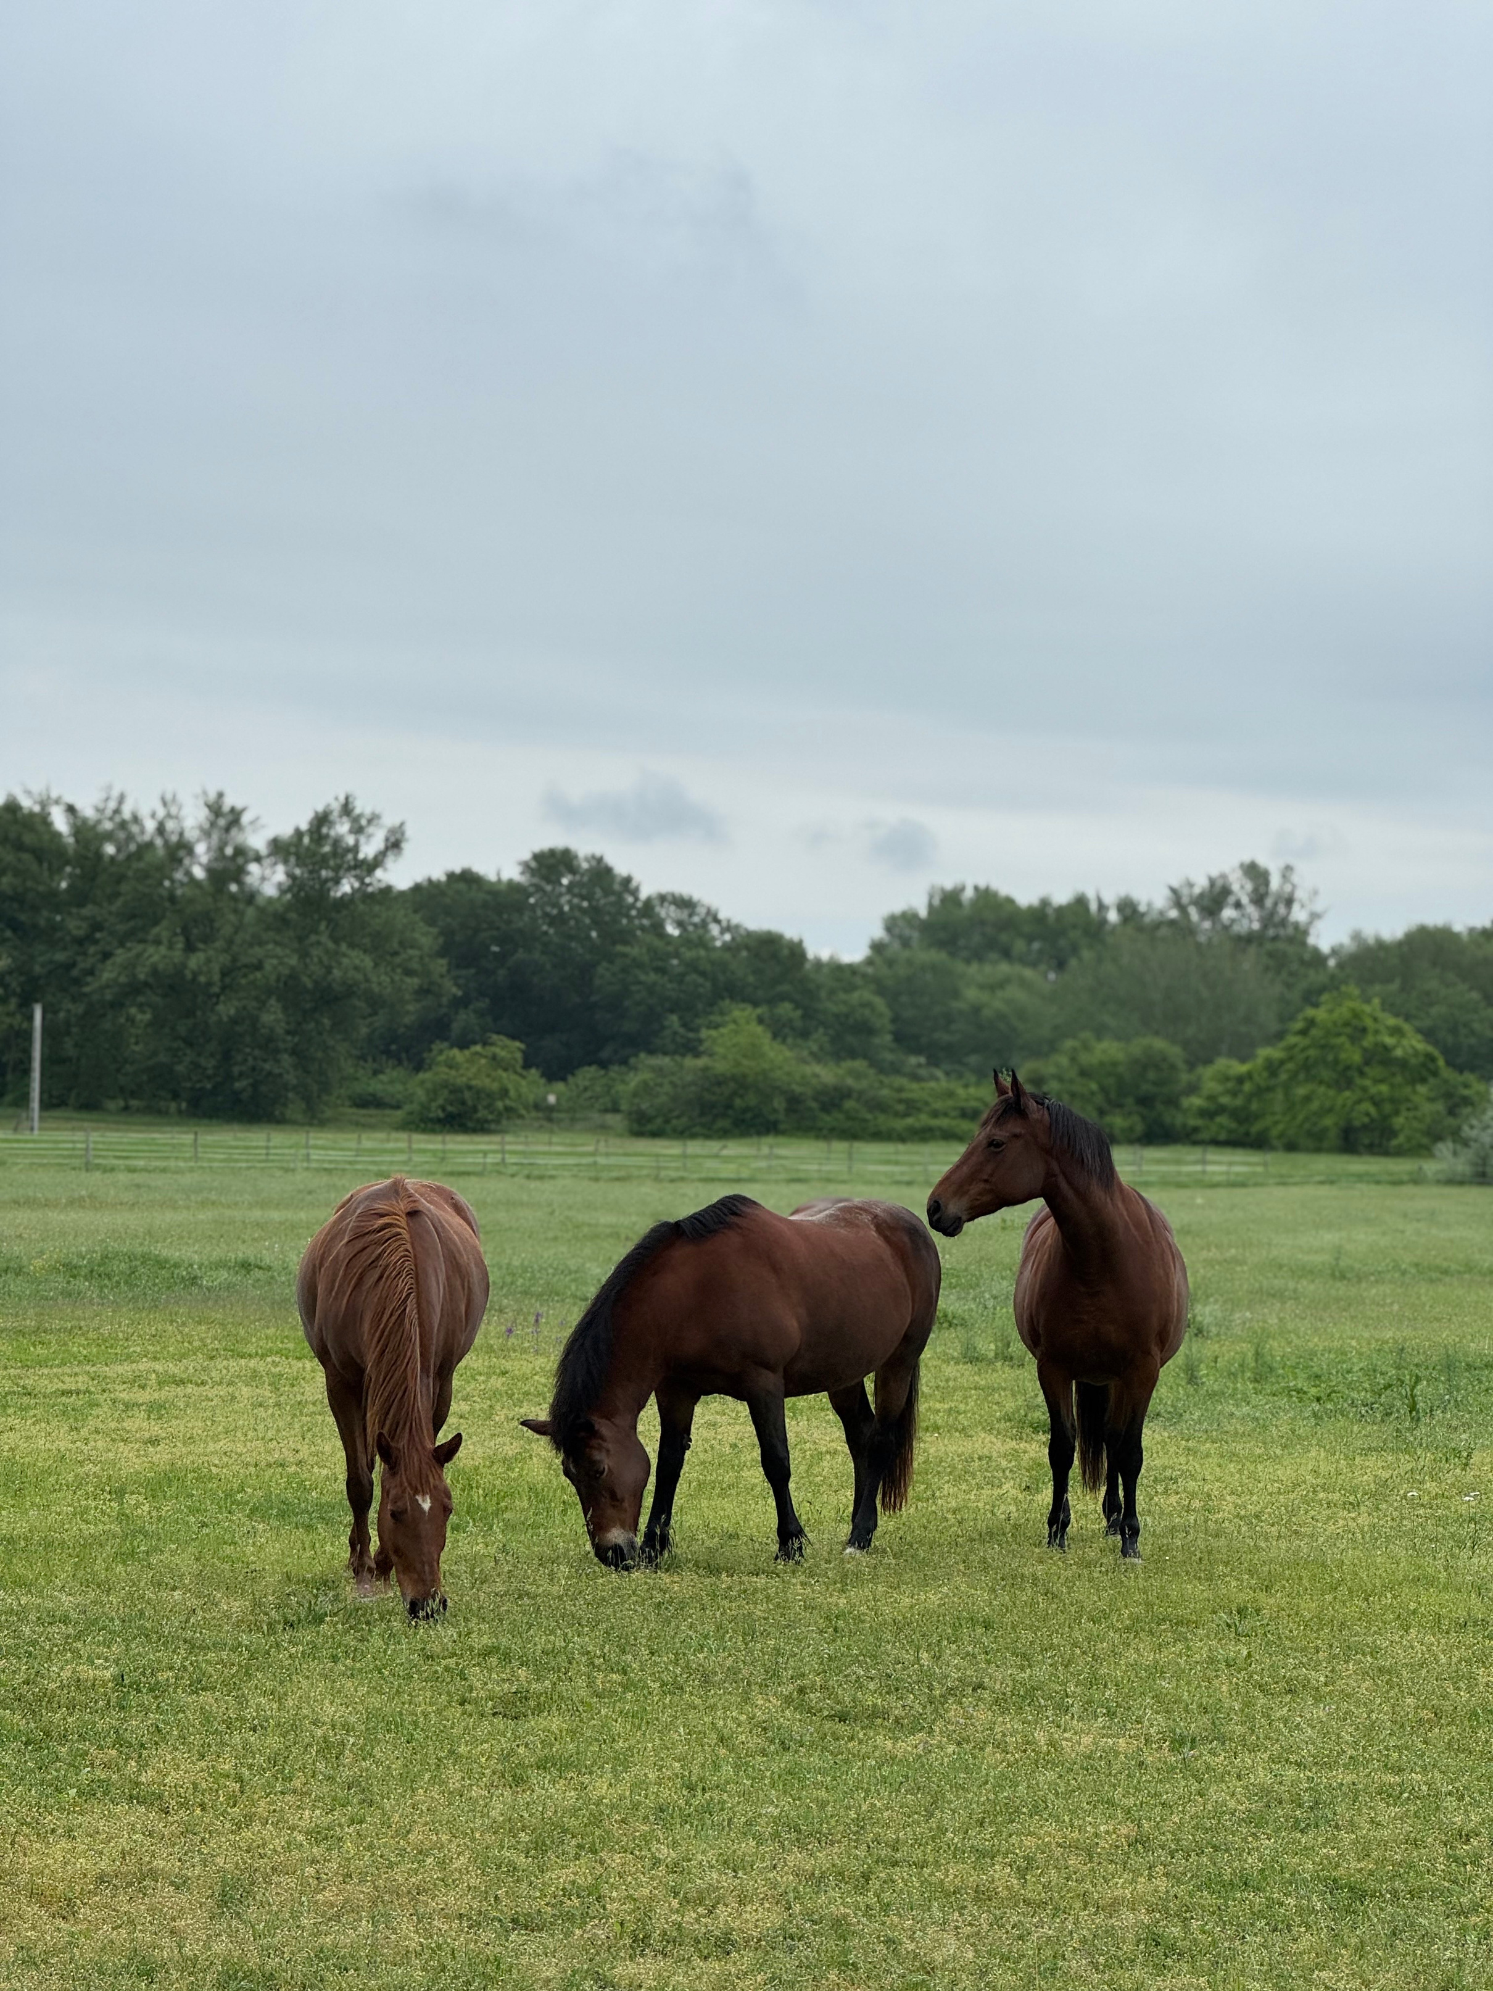
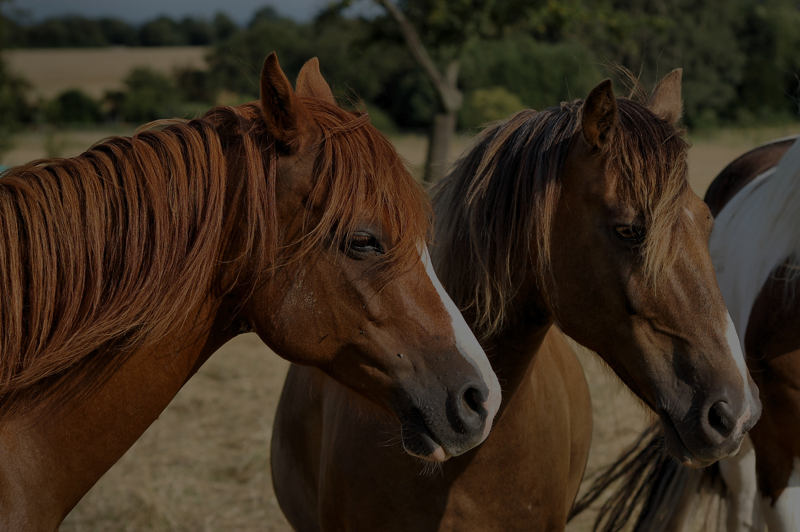



Боје коња

Slide 2
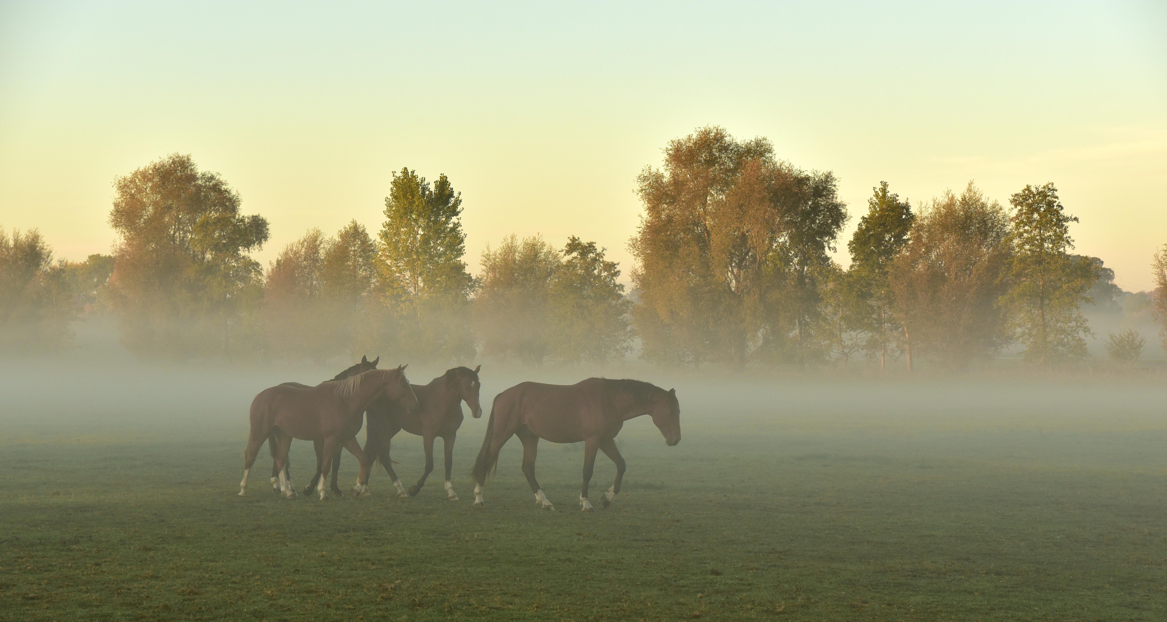
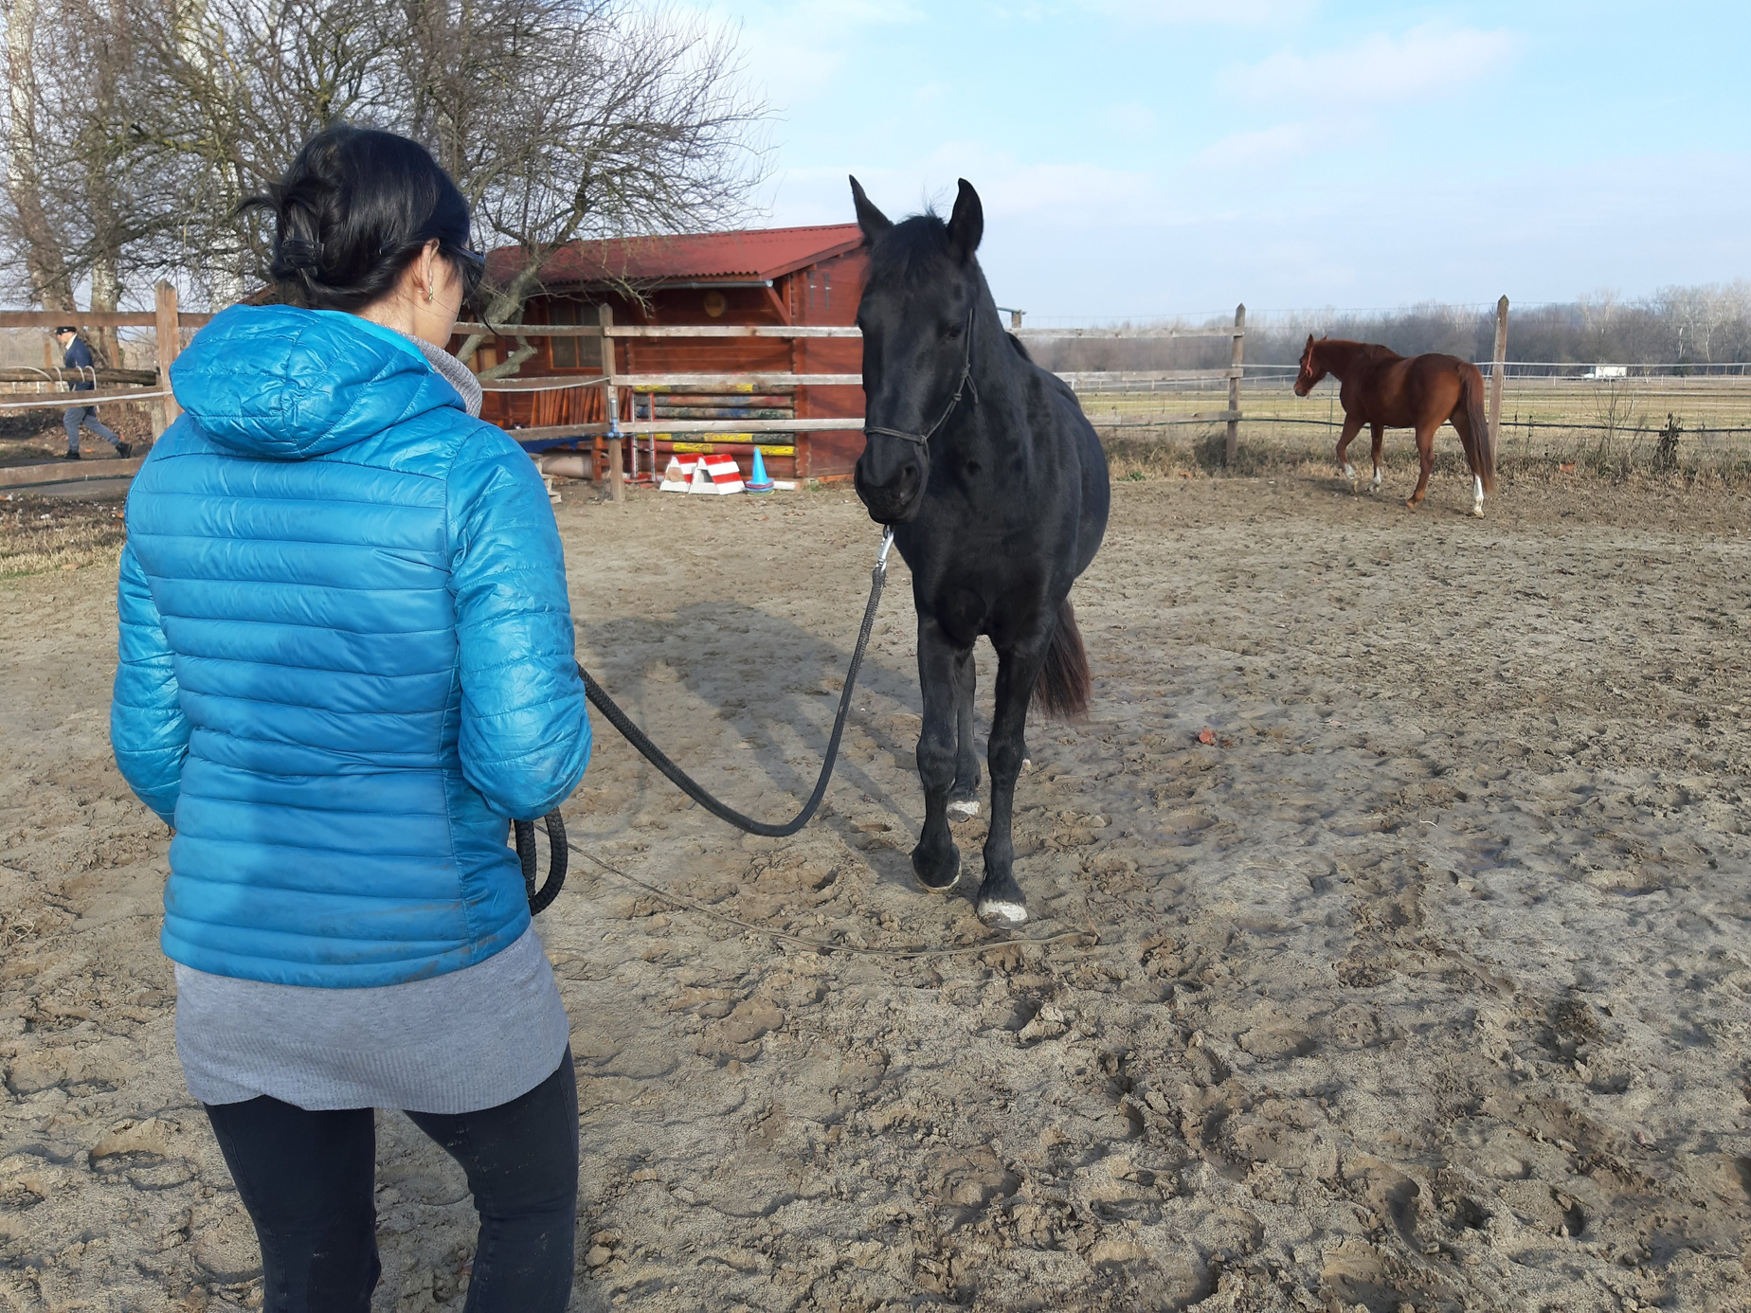
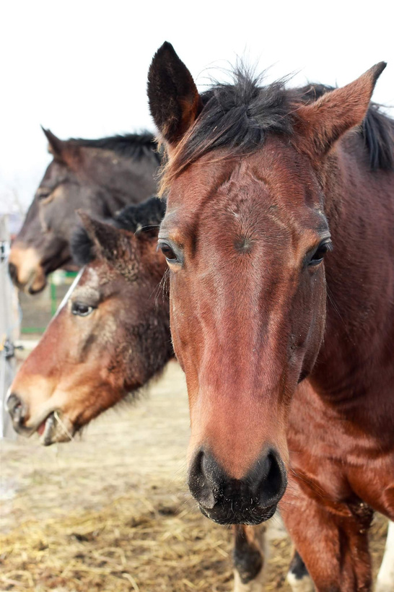
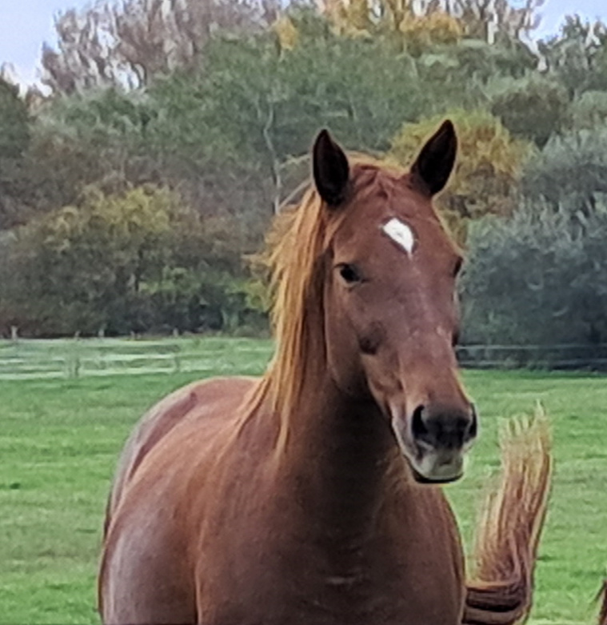
Вранац
Алат
Жути
Основне боје коња

Slide 3
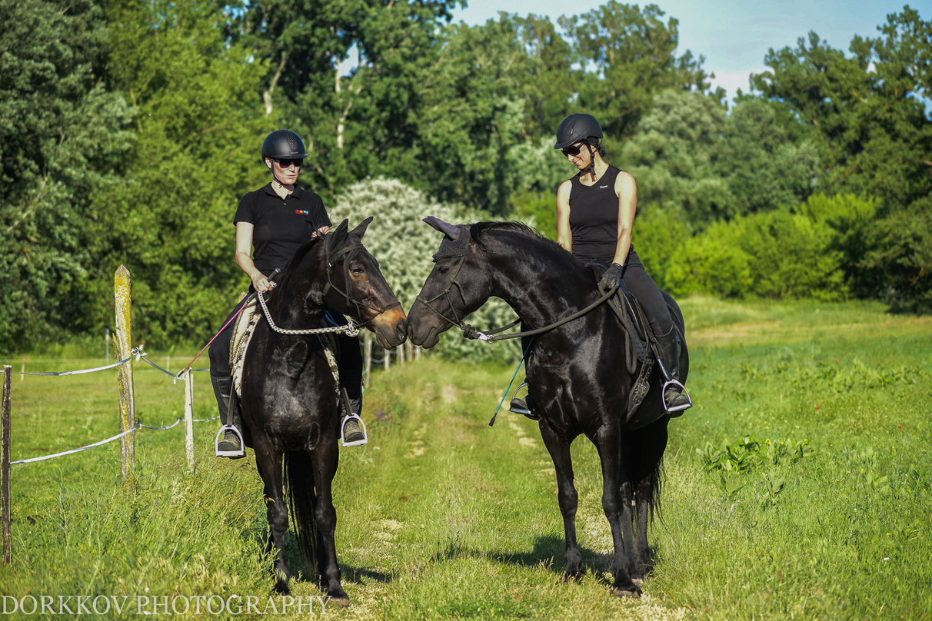
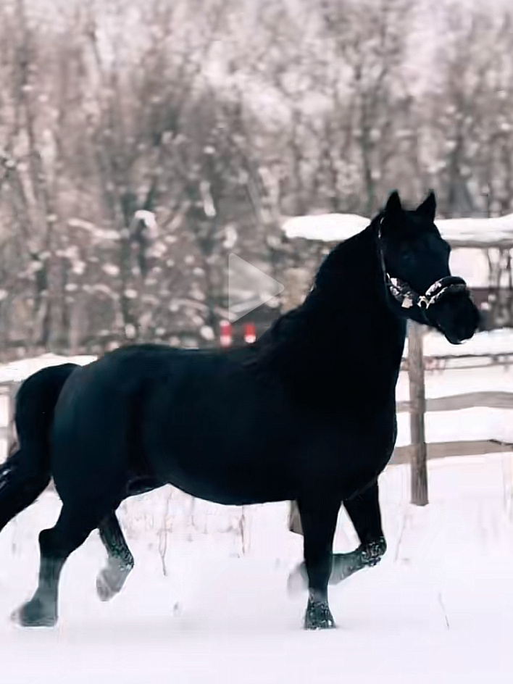


Тамнопути
Црнi гавран
  Дуге и кратке длаке и врхови ногу су искључиво црне боје.
  Његова кожа је пигментисана.
Прави вранац
Сомот-
црна
Vranac

Slide 4
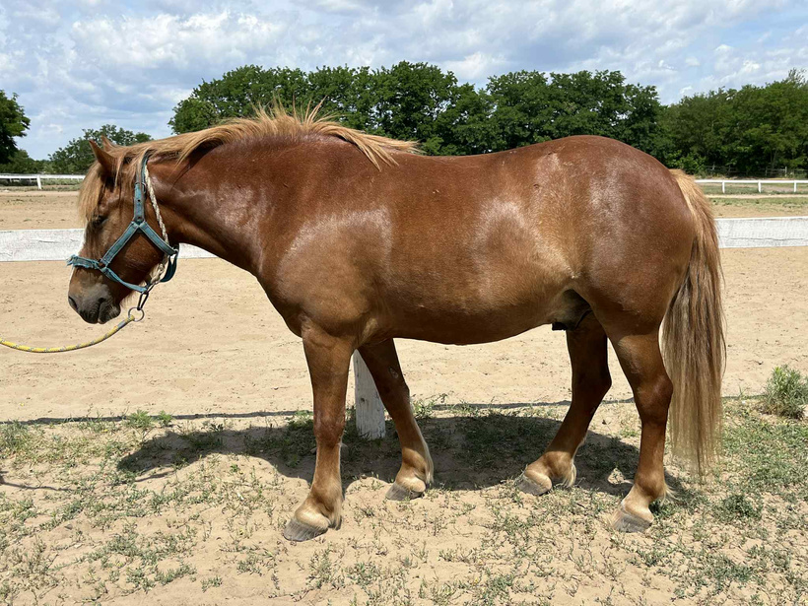
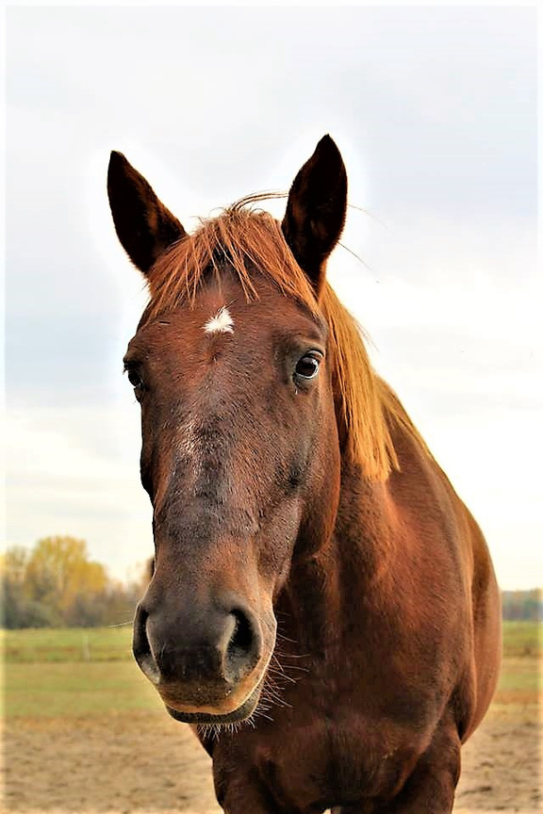

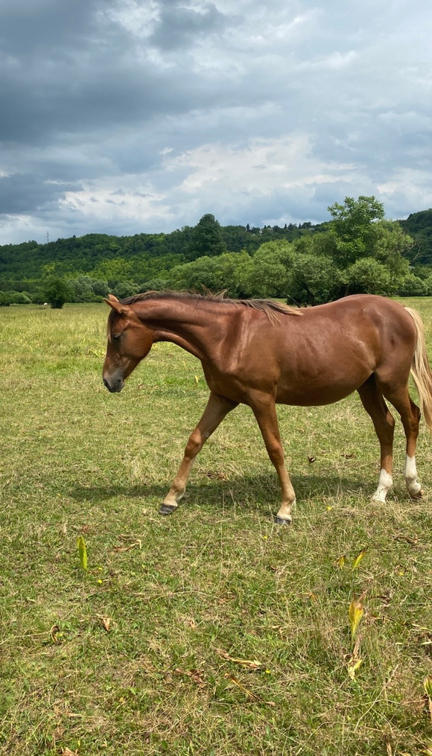
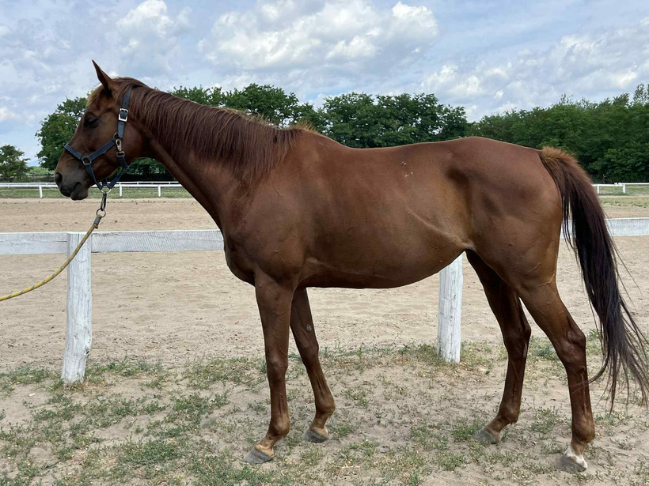
Опрана жута
Жута
Мејфлауер
Златно жута
  Њихова кратка длака је нијансе од светло до тамносмеђе, дуге длаке нису црне. Кожа је сиве боје.
Тамно жута
Средње жута
Светло жута

Slide 5
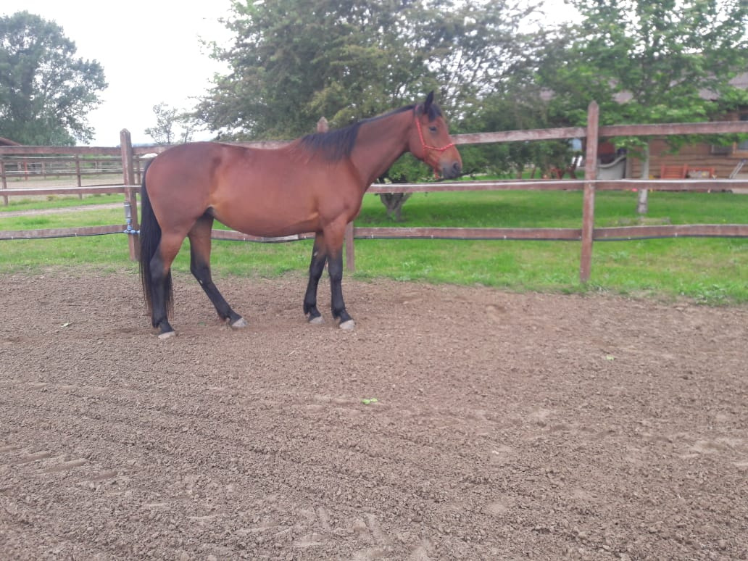
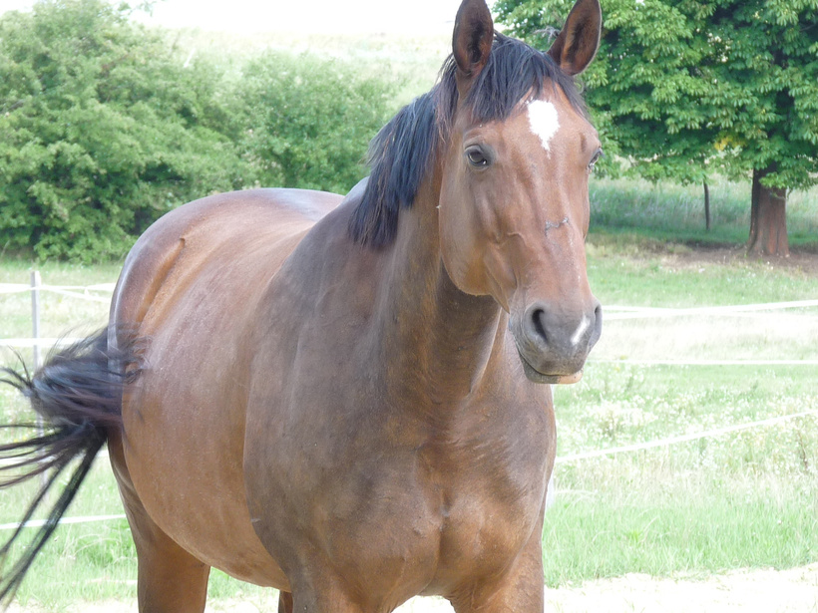
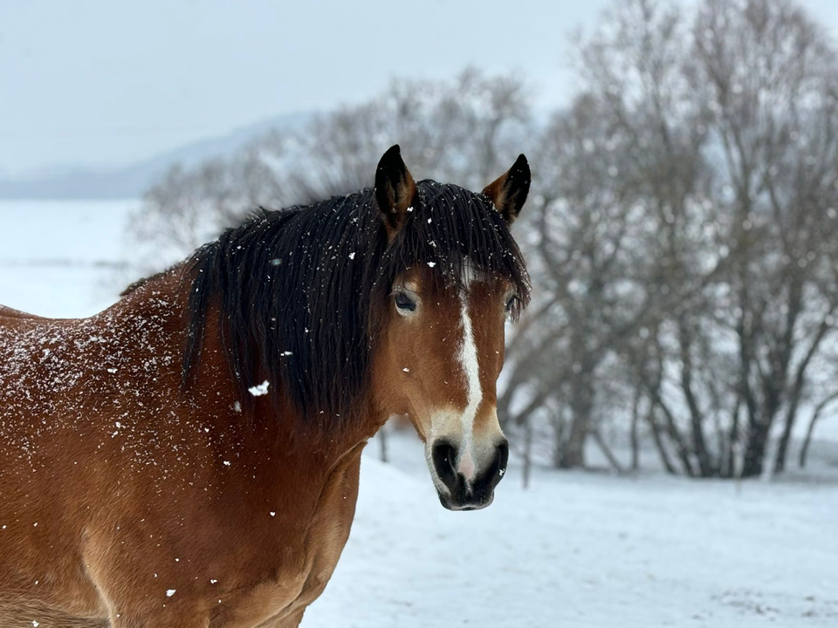
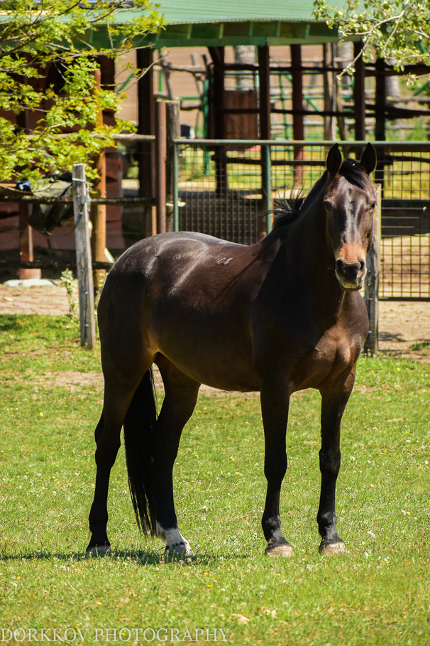
Алат
Црвени алат
Кестенаст
  Њихово дуго крзно и прсти су црне боје,
  а кратке длаке су смеђе боје.
Светли алат
Тамни алат

Slide 6

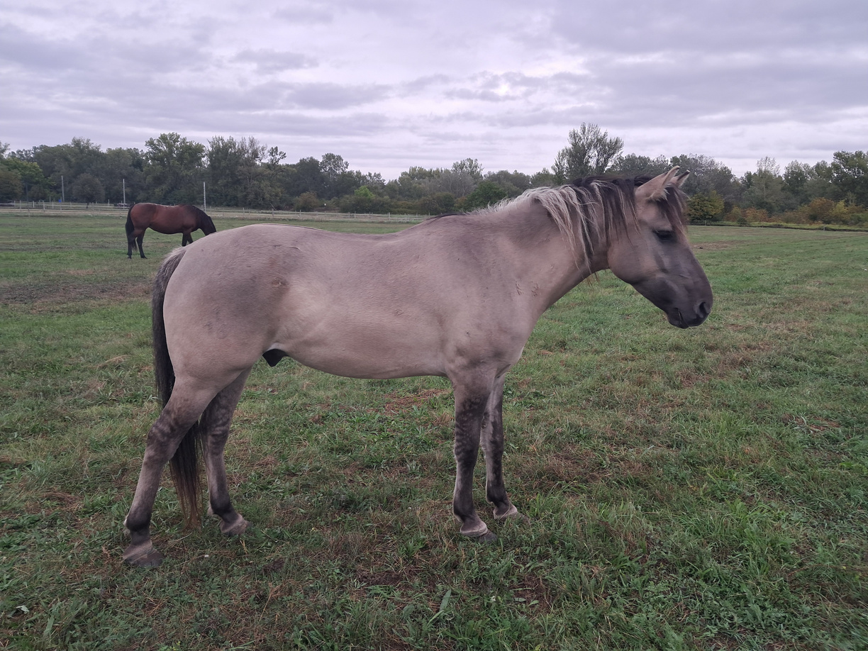
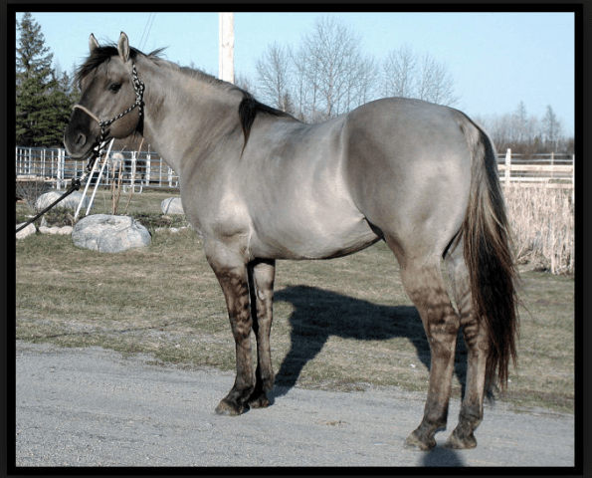
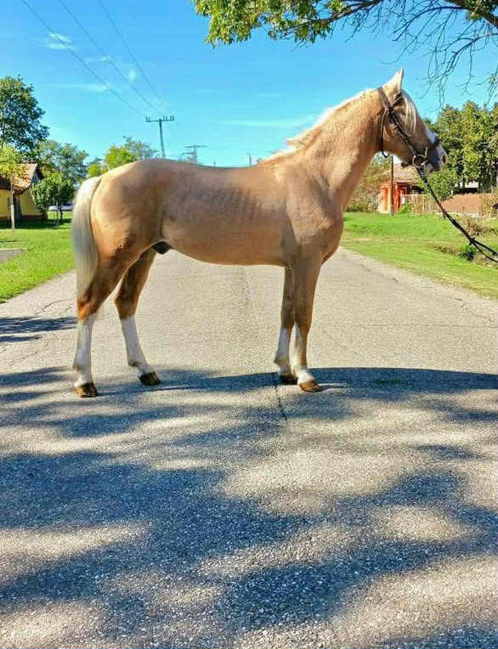
  недостају црвене, топлије боје недостају
  Кожа је сиве боје.
  Дуге длаке су црне и често имају пругаста леђа.
Кулаш
ПРАВИ КУЛАШ
МИШЈИ КУЛАШ
ИЗАБЕЛ-ПАЛОМИНО

Slide 7
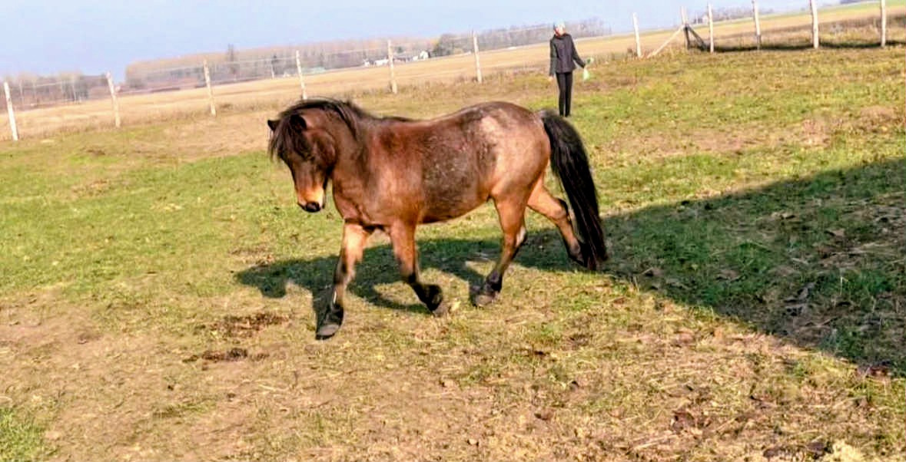
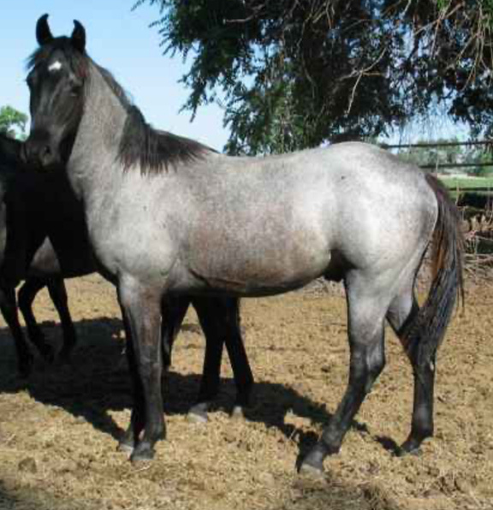
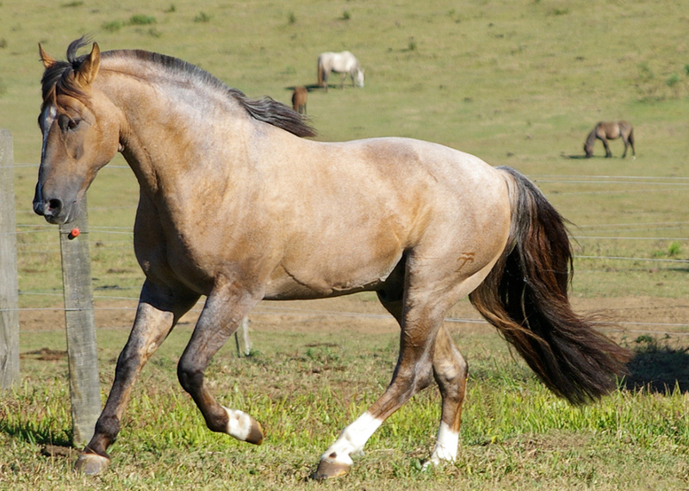
  Глава и крајеви екстремитета су тамнији, тело је светлије и између длака се налазе беле длаке. НЕ седи са годинама.
Дорат
ВИШЊЕВ ДОРАТ
МРКОВ ДОРАТ
ЗЛАТНИ ДОРАТ

Slide 8
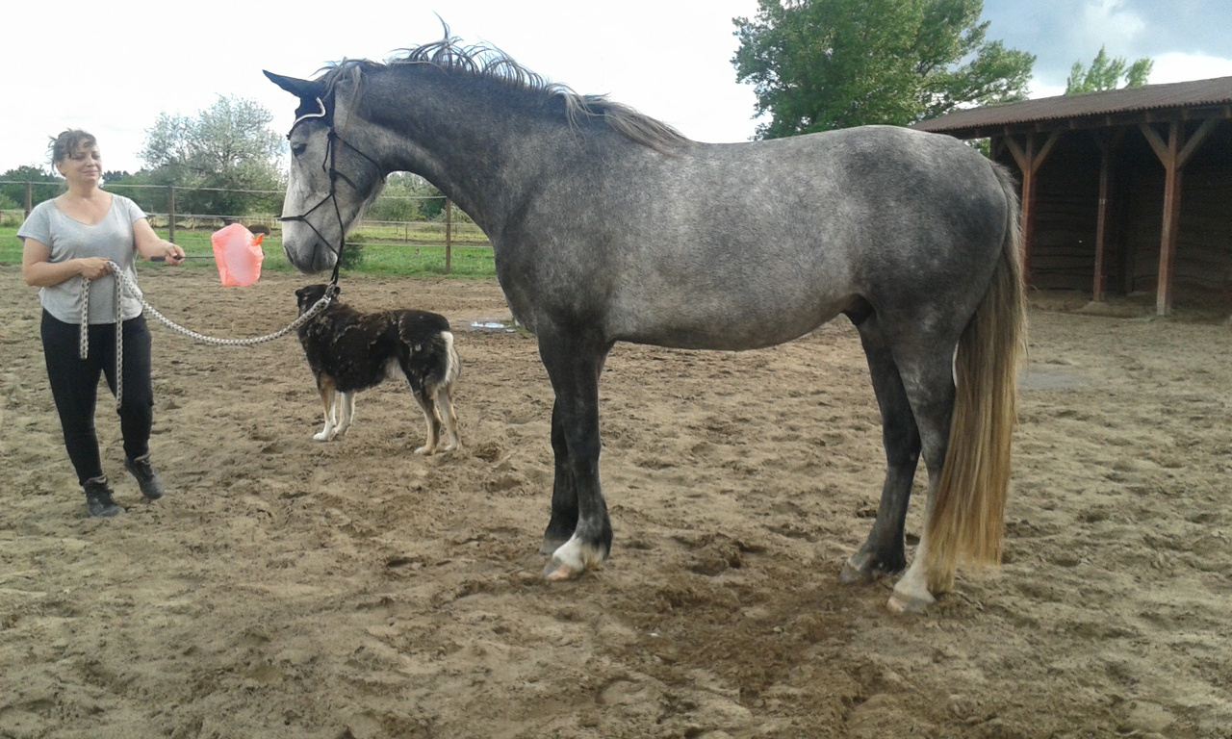
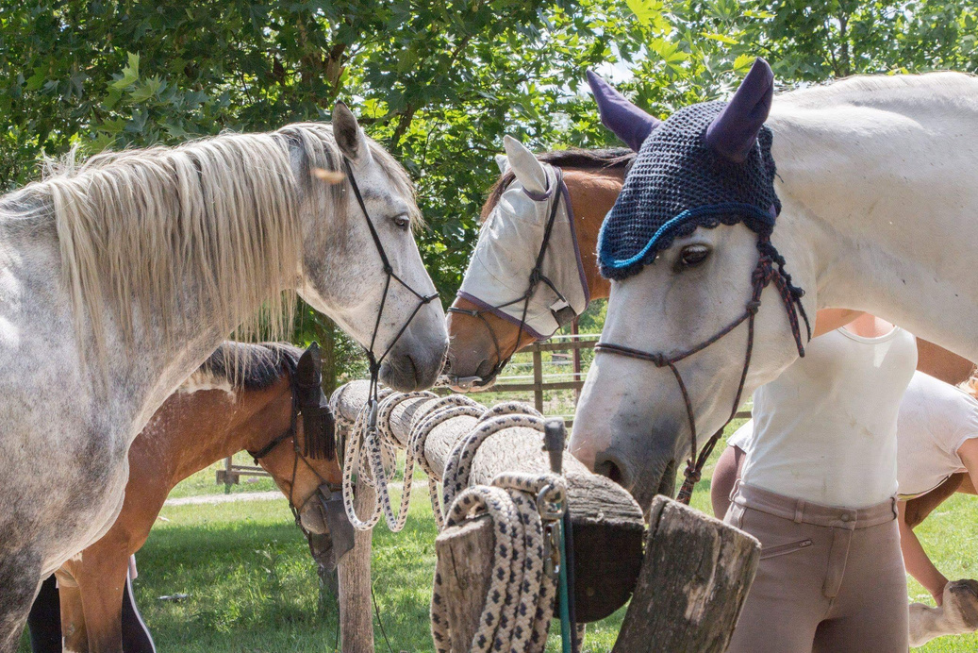

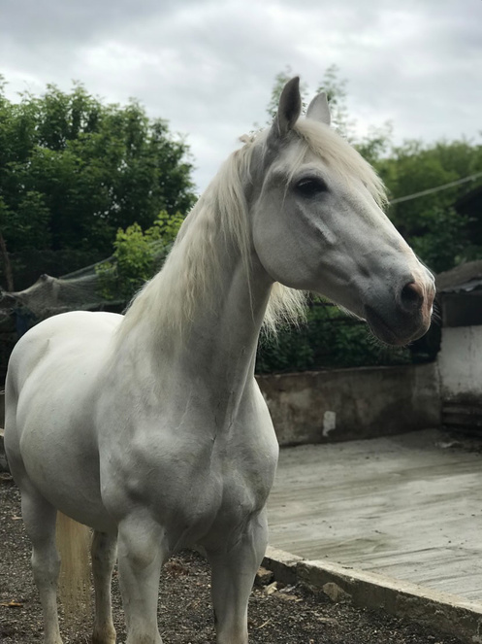
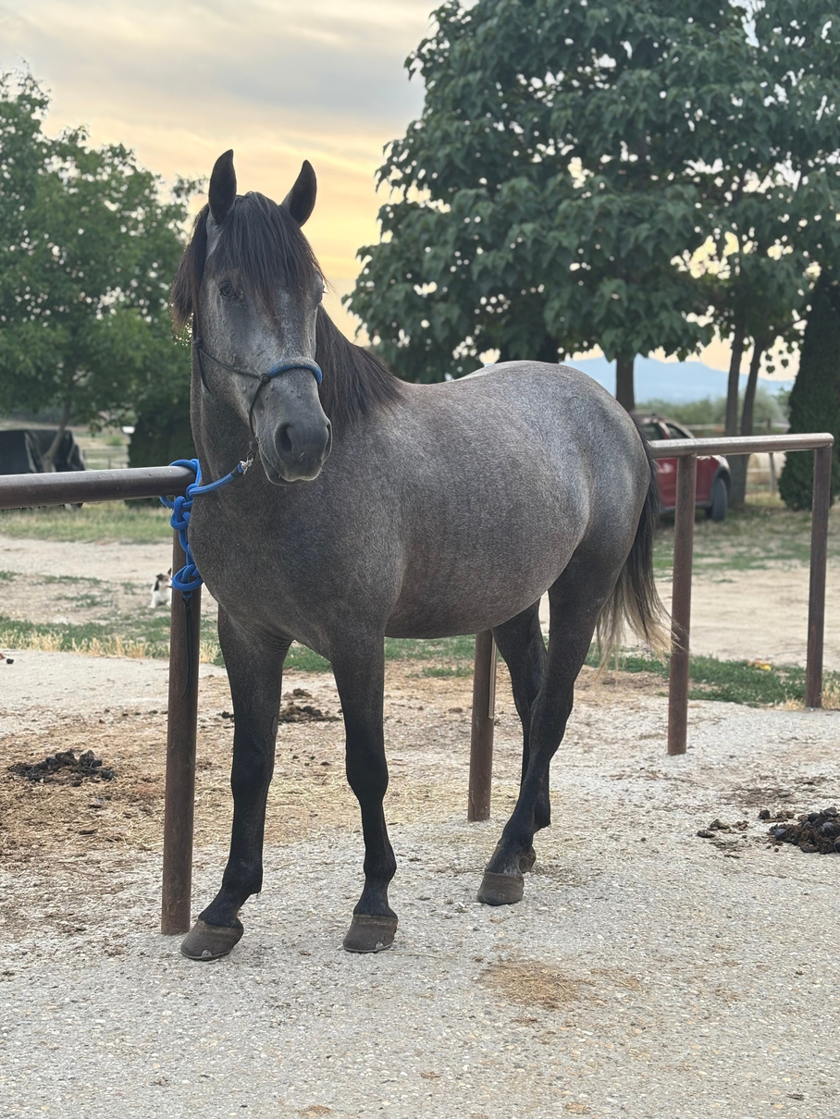
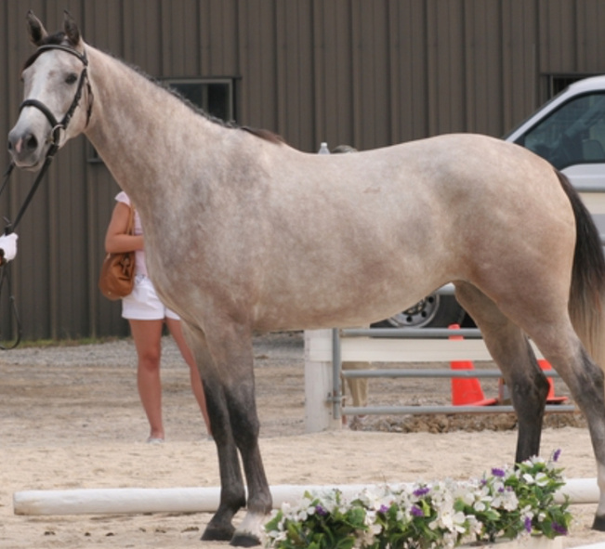
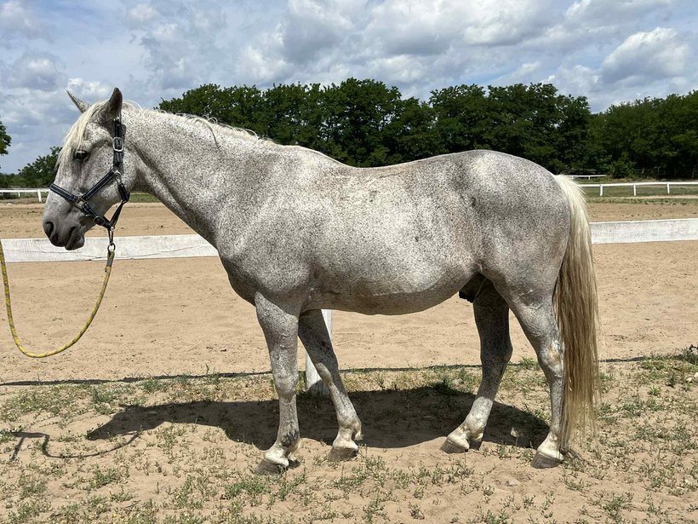
Сивац-зеленко
  Након првог митарења, развија се мешавина белих и обојених длака.
  Како старе, све више беле.
ЈАБУЧАСТ ЗЕЛЕНКО
НИЈЕ ЈАБУЧАСТИ ДОРАТ
ПРСКАНИ ЗЕЛЕНКО
ЈАБУЧАСТ ЗЕЛЕНКО
(ПАСТРМАСТИ ЗЕЛЕНКО
МУВАСТИ ЗЕЛЕНКО

Slide 9
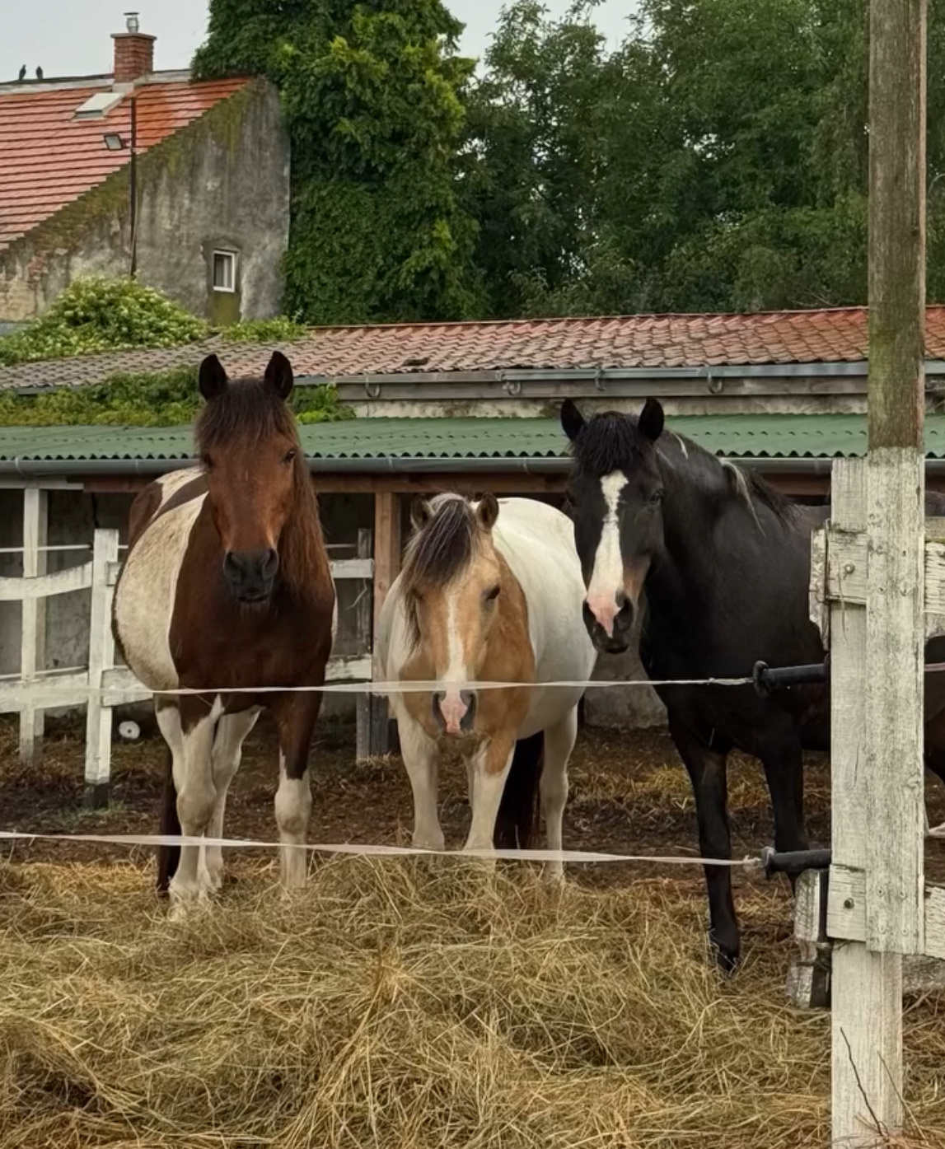
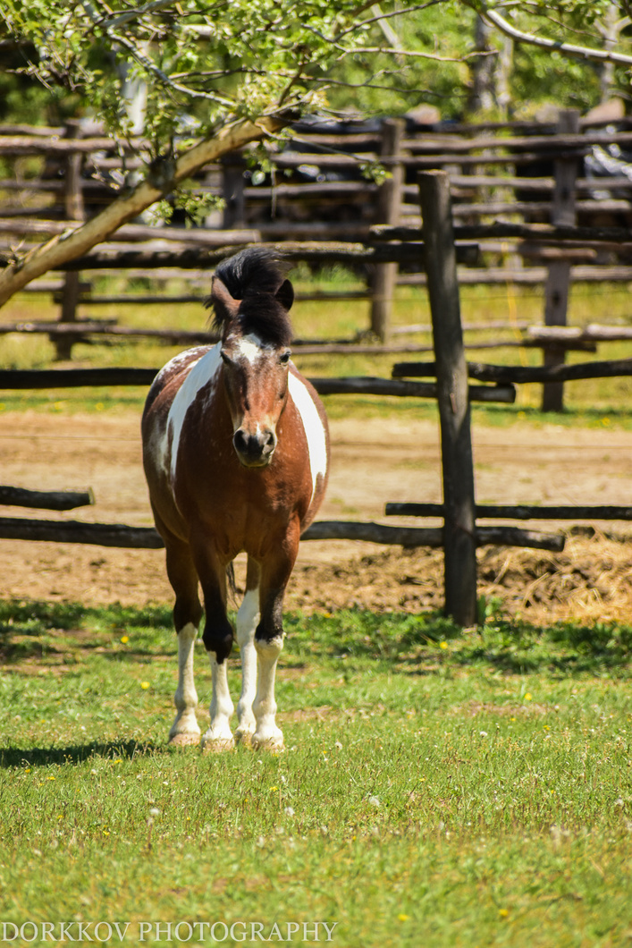
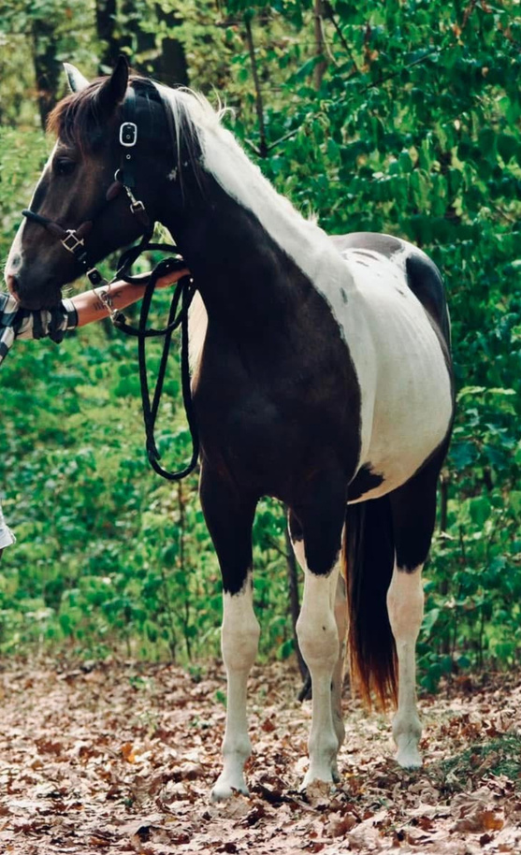
Шарци
  Има веће шарене и беле мрље по телу.
ЦРНИ ШАРАЦ
ШАРЕНИ ШАРАЦ
ЖУТИ ШАРАЦ

Slide 10


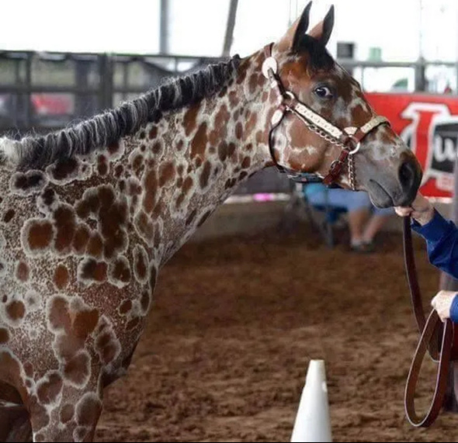
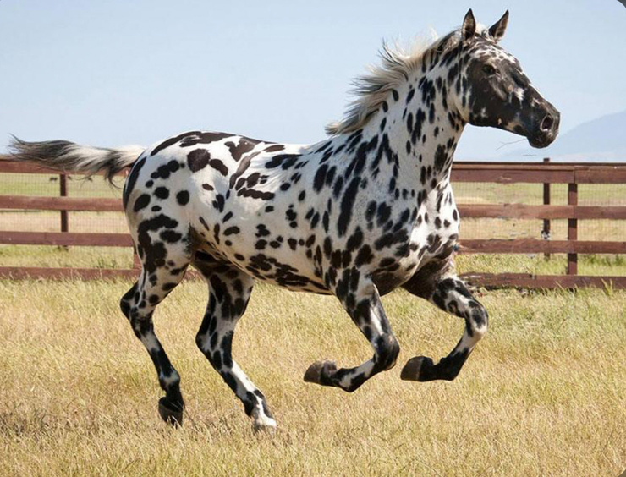
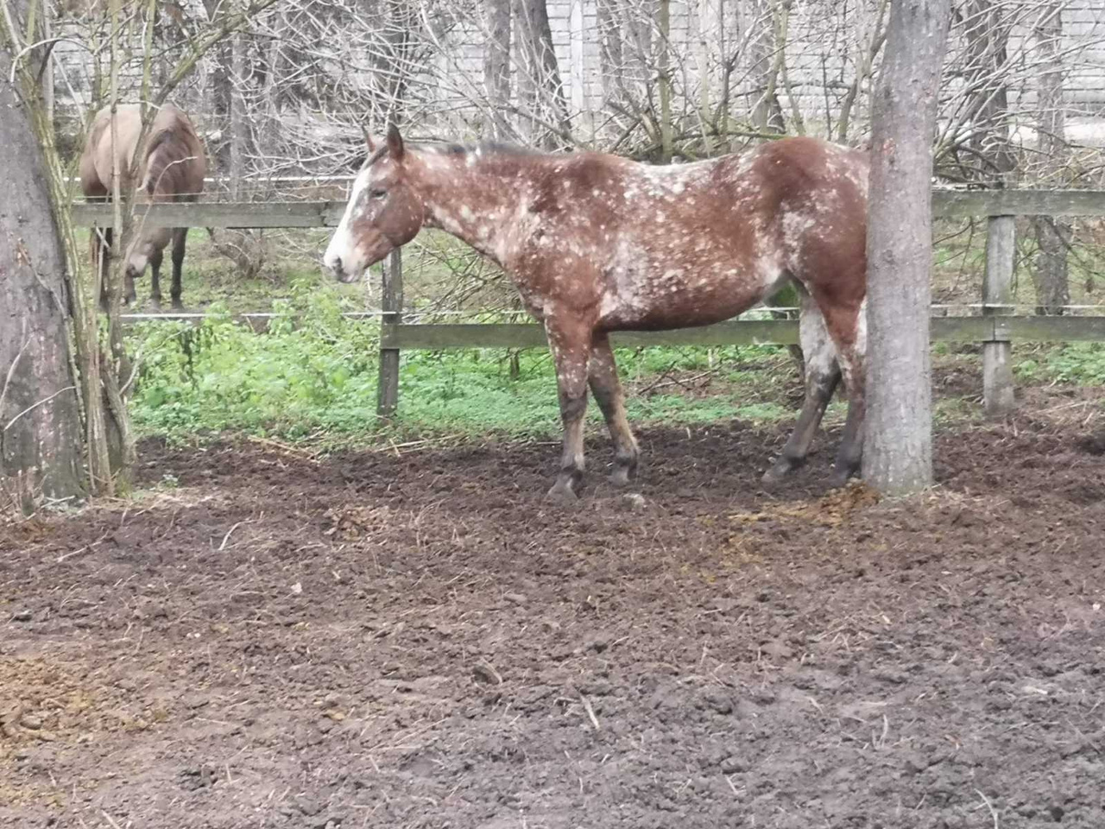
ТАЧКАСТИ КОЊИ
Проверите питања
  На његовом телу се налазе мале шарене и беле мрље и тачкице.
АЛАТОТАЧКАСТИ
ЦРНОТАЧКАСТИ
ЖУТОТАЧКАСТИ

Slide 11
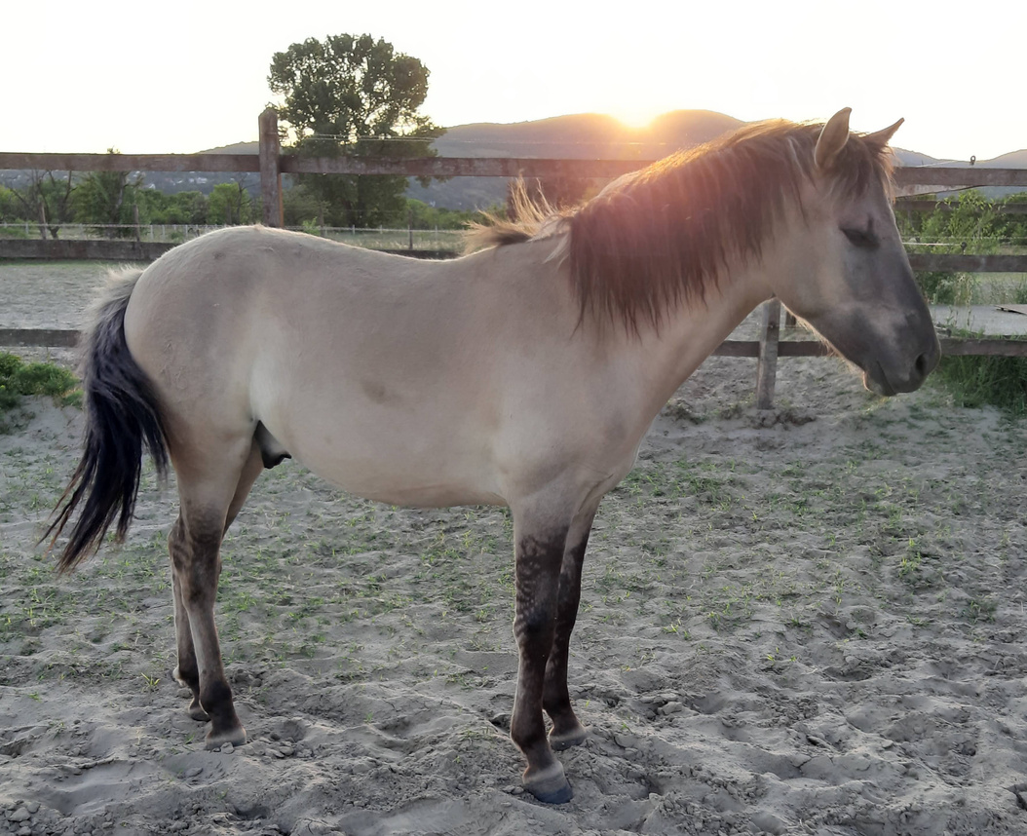
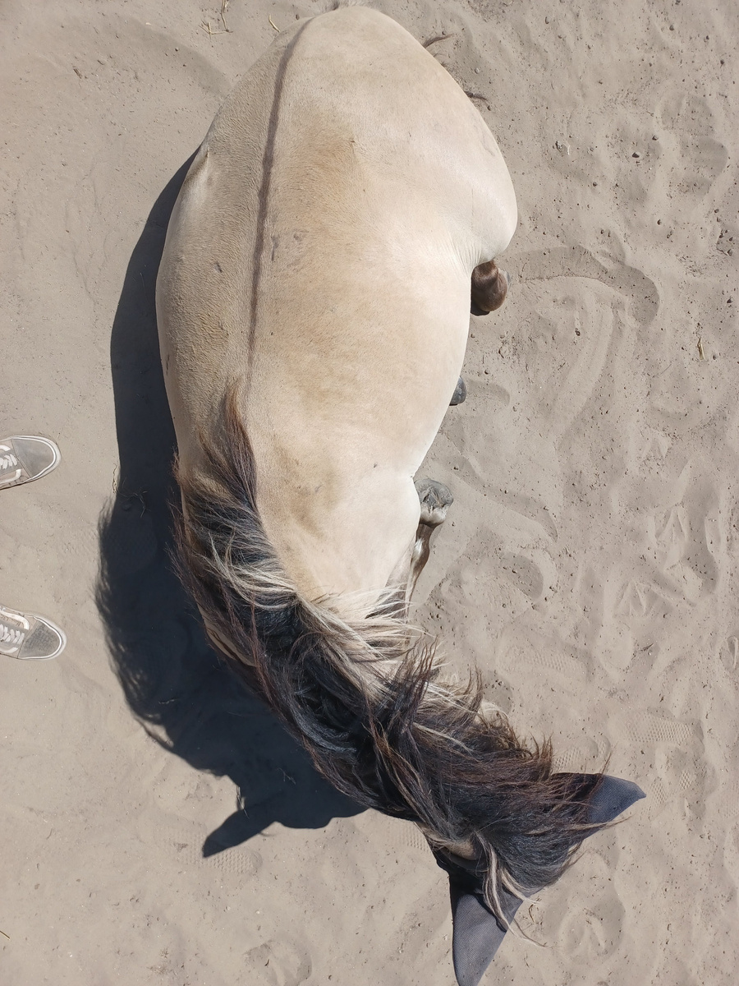
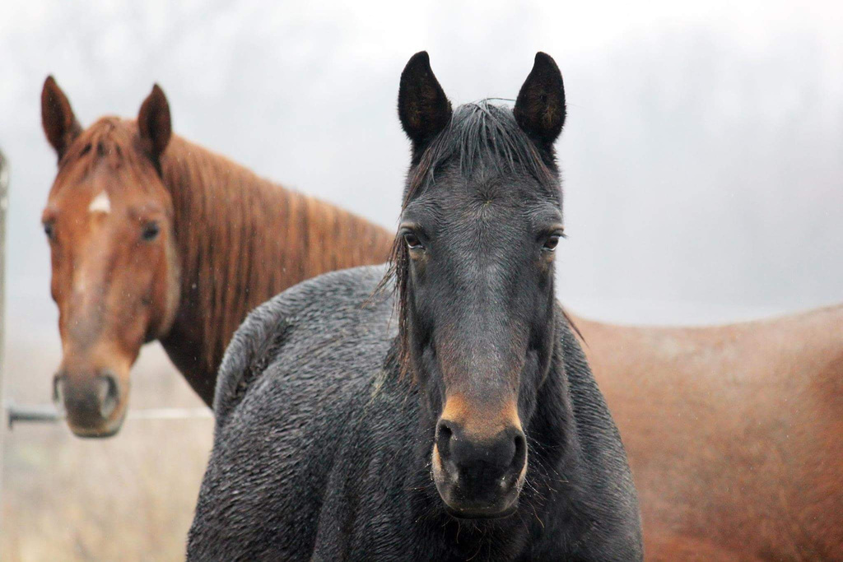
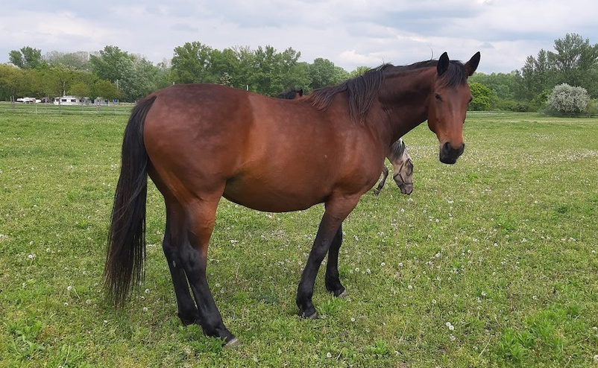
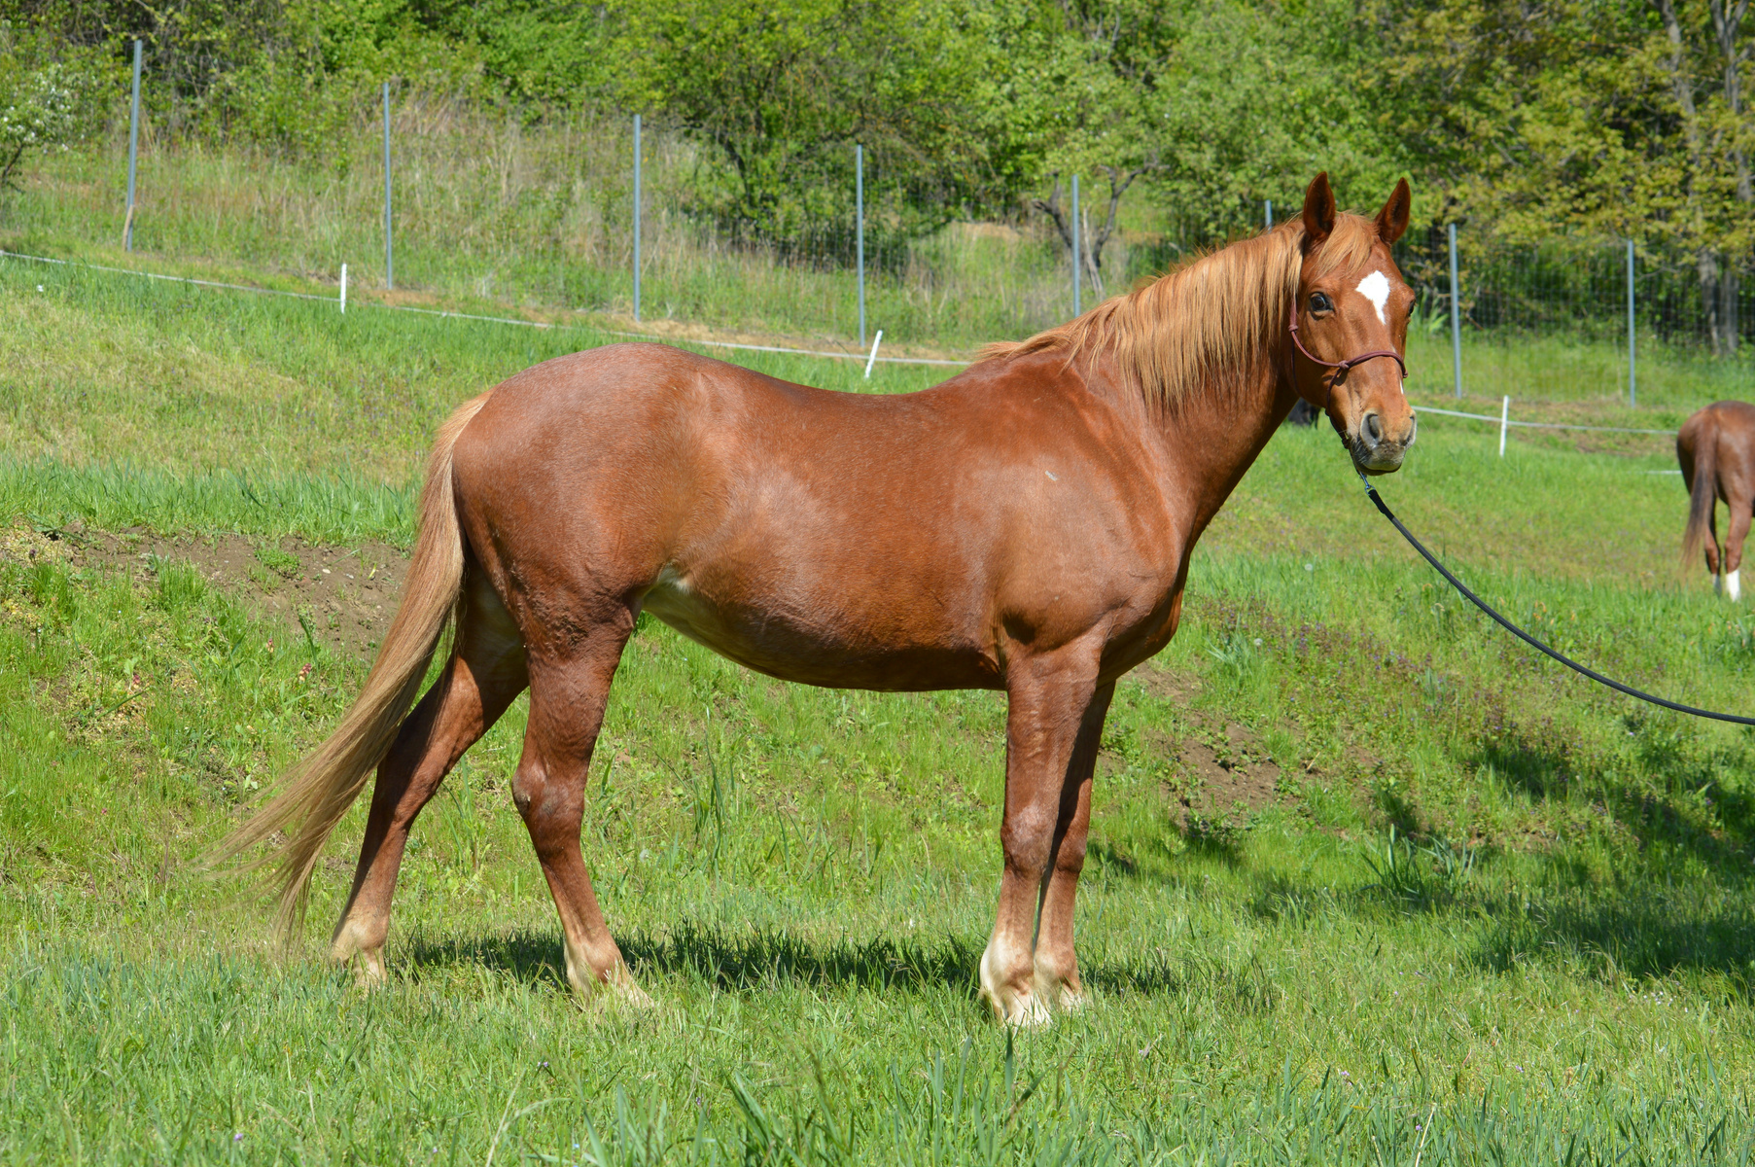
Занимљивости
ЗЕБРАСТЕ НОГЕ
КАИШАСТА ЛЕЂА
ЈАБУЧАСТИ АЛАТ
ПОКАЗУЈЕ ДОБРУ КОНДИЦИЈУ
ПАНГАРЕЈЕВ ЕФЕКАТ
ЗАХЕФТАНО
КАРАКТЕРИСТИЧНО ОСВЕТЉЕНОСТ СТОМАКА, ПРЕПОНА, НОЗДРВА И ПОДРУЧЈА ОКО ОЧИЈУ КОД КЕСТЕЊАСТИХ И ЖУТИХ КОЊА
БЕЛИ ДЛАКЕ СУ ПОМЕШАНИ СА ПИГМЕНТИСАНОМ ДЛАКОМ

Slide 12
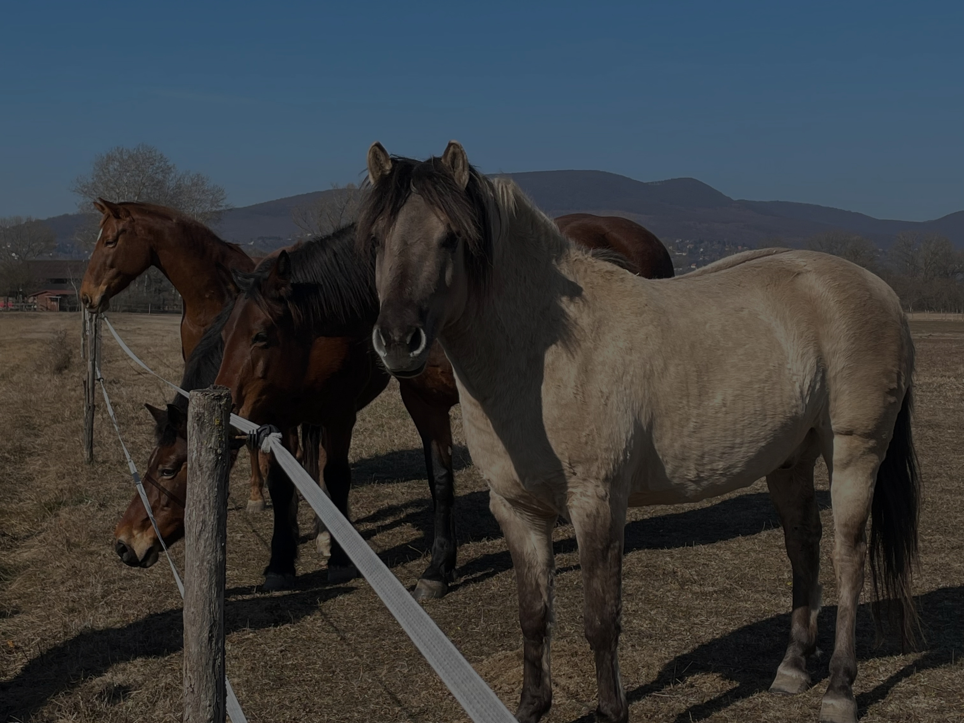
Литература
  SZÍNEK ÉS LOVAK BODÓ IMRE - NOVOTNI PÉTER - AGROINFORM KIADÓ, 2011
  A LOVAK TENYÉSZTÉSE, TAKARMÁNYOZÁSA ÉS BETEGSÉGEI
DR. SZAJKÓ ISTVÁN - DR. KERTÉSZNÉ GYŐRFFY ESZTER - DR. MENTES KATALIN, HERMAN OTTÓ INTÉZET BUDAPEST, 2022
Közreműködött: Sogrik Teréz
Medgyes Enikő, Gedő Sára, Gyenge Lili, Tamás Kíra, Fehér-Herperger Sára
Készítette:
György Tímea

